Slide 1

第一组β发布
组队小程序
DESIGN
2024
REPORT

Slide 2
CONTENTS
产品需求说明
2. 项目进度及分工说明
3. 产品试用

Slide 3

产品需求说明
/01
在大学课堂上，存在许多需要组队的情况，这是一个很麻烦也很重要的问题，能否找到适合自己的队伍，这关系到之后的任务完成情况。

Slide 4
程序特点
2
3
· 合理性。
组队的队员之间个性是否契合会影响到后续的合作愉快与否，效率高低与否。
· 简洁性。
小程序的界面与流程需要简单直接，可以清晰地显示同学在组队的需求，进而更好地进行组员之间的匹配。
1
4
· 即时性。
课堂上组队并没有太多的考虑时间，需要比较迅速地完成组队。
· 高效性
能够同时完成多个组长的指定，满足多个成员的同组要求。

Slide 5

设计要求
P0
保证效率，可以在较短的时间内按要求完成分组。
P1
保证可以有效地将有同组需求的组员组到一起。

Slide 6
项目进度及分工说明
/02

Slide 7
分工说明
PPT制作
代码设计及BUG修复
杨誉迪
冯芷泷，杨誉迪，易彦吉，陆昱奇
项目经理及β发布讲解
产品测试
尤哲
熊宏毅

Slide 8
项目进度
V1.0
V1.2
更新美化用户界面，修复了描述不准确的文本
对用户界面进行美化并添加了导出excel功能
V1.1
V1.3
讲逗号改为空格分组，提高了便捷性，同时添加了有多个同学要求在同组的功能
在“组长姓名”和“同组成员”中若有不存在于“学生姓名”中的项，能弹出“xxx（不在学生姓名中的那一项）不在学生姓名中”的报错页面

Slide 9
项目进度
V1.4
修复了组长人数和组数不同时会将两个组长放在一组的BUG，并添加了报错：当组长数量与分组总数不相同时报错
V1.6
再次美化
V1.7
由于技术不足，无法完成导入excel功能，故将其删除并添加了复制到粘贴板以导入名单功能
V1.5
添加了历史功能，能查看先前的分组结果,最上方将显示最近的记录，并添加了清空历史记录按钮

Slide 10
产品试用
/03

Slide 11
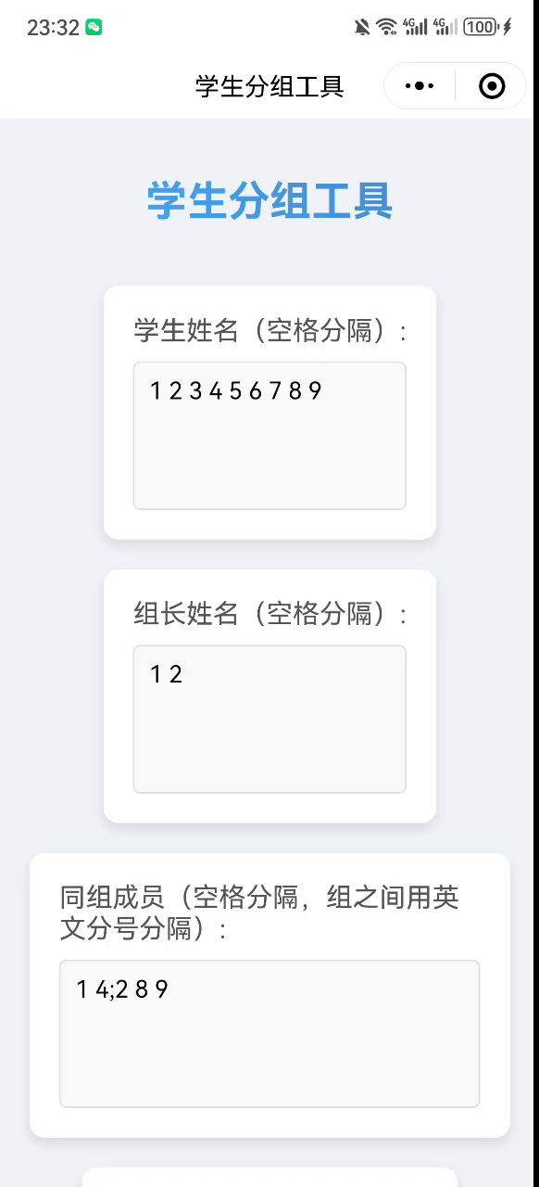
演示视频

Slide 12
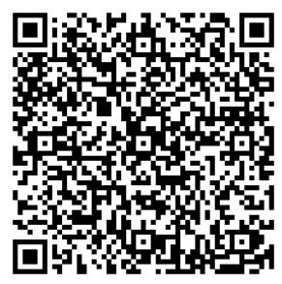
小程序二维码

